Slide 1
স্বাগতম

Slide 2
পরিচিতি
শিক্ষক
পাঠ
আবুল কাউছার
ট্রেড ইন্সট্রাক্টর(কম্পিউটার ও তথ্য যোগাযোগ প্রযুক্তি)
চরপলাশ উচ্চ বিদ্যালয়
পাকুন্দিয়া,কিশোরগঞ্জ।
শ্রেণিঃ৯ম(ভোকেশনাল)
বিষয়ঃকম্পিউটার ও তথ্য প্রযুক্তি-১
অধ্যায়ঃ২য়
সময়ঃ৪০মিনিট

Slide 3
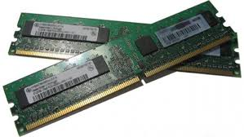
র‍্যাম।

Slide 4
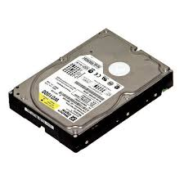
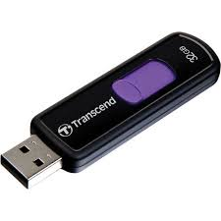
হার্ড ডিস্ক
পেন ড্রাইভ

Slide 5
কম্পিউটার মেমোরি

Slide 6
এই পাঠ শেষে শিক্ষার্থীরা-
স্টোরেজ ডিভাইস কী তা বলতে পারবে;
প্রাইমারি মেমোরি ও সেকেন্ডারি মেমোরি এর পার্থক্য চিহ্নিত করতে পারবে;
কম্পিউটার মেমোরির ধারণক্ষমতা বর্ণনা করতে পারবে ।

Slide 7
কম্পিউটারের মেমোরিকে ২ ভাগে ভাগ করা যায়।
মূল স্মৃতি
সাহায্যকারী স্মৃতি

Slide 8
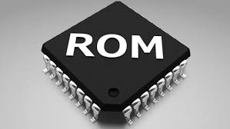
মূল স্মৃতি ২ প্রকার
র‍্যাম
রম

Slide 9
একক কাজ
স্টোরেজ ডিভাইস কাকে বলে?
মেমোরি কত প্রকার

Slide 10
ভৌত বৈশিষ্ট্য অনুযায়ী মেমোরির শ্রেণিবিভাগ
পরিবর্তনযোগ্য মেমোরি
অপরিবর্তনীয় মেমোরি
উদ্বায়ী মেমোরি
অনুদ্বায়ী মেমোরি
ধ্বাংসাত্নক মেমোরি
অধ্বাংসাত্নক মেমোরি

Slide 11
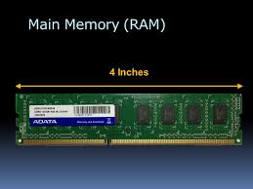
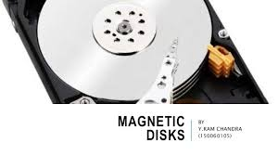
পরিবর্তনযোগ্য মেমোরি
যে ধরনের মেমরিতে সঞ্চিত তথ্য মুছে নতুন তথ্য লিখা যায় তাকে পরিবর্তনযোগ্য মেমোরি বলে।যেমন-র‍্যাম,ম্যাগনেটিক ডিস্ক।

Slide 12
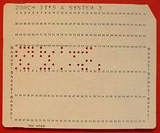
অপরিবর্তনীয় মেমোরি
যে ধরনের মেমরিতে সঞ্চিত তথ্য মুছে যায় না তাকে অপরিবর্তনীয় মেমোরি বলে।যেমন-র‍ম,পাঞ্চ কার্ড।

Slide 13
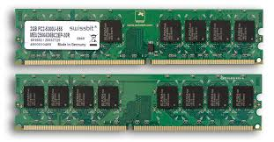
উদ্বায়ী মেমোরি
বিদ্যুতপ্রবাহ বন্ধ হলে যে মেমোরির সঞ্চিত তথ্য মুছে যায় তাকে উদ্বায়ী মেমোরি বলে।যেমন-র‍্যাম।

Slide 14
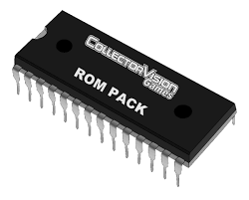
অনুদ্বায়ী মেমোরি
বিদ্যুতপ্রবাহ বন্ধ হলে যে মেমোরির সঞ্চিত তথ্য মুছে যায় না তাকে অনুদ্বায়ী মেমোরি বলে।যেমন-রম,টেপ।

Slide 15
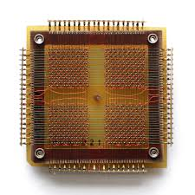
ধ্বাংসাত্নক মেমোরি
যে মেমোরি পাঠ করার পর পরই এতে সঞ্চিত তথ্য মুছে যায় তাকে ধ্বাংসাত্নক মেমোরি বলে।যেমন-চৌম্বক কোর।

Slide 16
অধ্বাংসাত্নক মেমোরি
যে মেমোরি পাঠ করার পর পরই এতে সঞ্চিত তথ্য মুছে যায় না তাকে অধ্বাংসাত্নক মেমোরি বলে।যেমন-চৌম্বক টেপ,রম।

Slide 17
মাইক্রোপ্রসেসরের সাথে সংযোগের উপর নির্ভর করে মেমোরির শ্রেণিবিভাগ
প্রধান বা অভ্যন্তরীণ মেমোরিঃ-মাইক্রোপ্রসেসরের সাথে সরাসরি সংযুক্ত মেমোরিকে প্রধান বা অভ্যন্তরীণ মেমোরি বলে।যেমন-র‍্যাম,রম ইত্যাদি।
সহায়ক বা অনাভ্যন্তরিণ মেমোরিঃ-যে মেমোরির সাথে মাইক্রোপ্রসেসরের সরাসরি সংযোগ থাকে না নির্দিষ্ট কন্ট্রোলের মাধ্যেমে সংযোগ রক্ষা করে তাকে সহায়ক বা অনাভ্যন্তরিণ মেমোরি বলে।যেমন-চৌম্বক টেপ,অপটিক্যাল ডিস্ক।

Slide 18
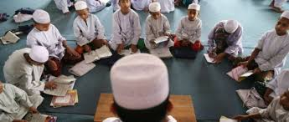
দলীয় কাজ
ভৌত বৈশিষ্ট্য অনুযায়ী কম্পিউটার এর মেমোরি কত প্রকার ও কি কি ব্যাখা কর।

Slide 19
প্রাইমারি মেমোরি | সেকেন্ডারি মেমোরি
১। এ মেমোরি সরাসরি কেন্দ্রীয় প্রক্রিয়াকরণ অংশের সাথে সংযুক্ত থাকে। | ১।এ মেমোরি সরাসরি কেন্দ্রীয় প্রক্রিয়াকরণ অংশের সাথে সংযুক্ত থাকে না।
২।চলমান প্রোগ্রাম,ডাটা,নির্দেশ ও ফলাফল সংরক্ষণ করে। | ২।এটা নিকট ভবিষ্যতে গণনার প্রয়োজন এমন ডাটা,নির্দেশ সংরক্ষণ করে।
৩। এতে পঠন/ লিখন দ্রুত হয়। | ৩।এতে পঠন/লিখনের গতি ধীর হয়।
৪।প্রধান মেমোরির ধারণ ক্ষমতা কম। | ৪।সেকেন্ডারি মেমোরির ধারণ ক্ষমতা বেশি।
৫। একে অভ্যন্তরীণ মেমোরিও বলা হয়। | ৫সেকেন্ডারি মেমোরিকে সহায়ক বা অনাভ্যন্তরীণ মেমোরিও বলা হয়।

Slide 20
মেমোরির ক্ষুদ্রতম এককে বিট বলে।বাইনারি সংখ্যা পদ্ধতিতে ব্যবহৃত অঙ্ক ০ এবং ১ কে বিট বলে
৮টি বিট মিলে ১ বাইট হয়।
৮ বিট=১ বাইট
১০২৪ বাইট=১ কিলোবাইট
১০২৪ কিলোবাইট= ১ মেগাবাইট
১০২৪ মেগাবাইট= ১ গিগাবাইট
১০২৪ গিগাবাইট= ১ টেরাবাইট

Slide 21
বাড়ির কাজ
প্রাইমারি ও সেকেন্ডারি মেমোরির মধ্যে পার্থক্য লিখ।

Slide 22
ধন্যবাদ

